Slide 1
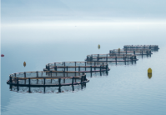
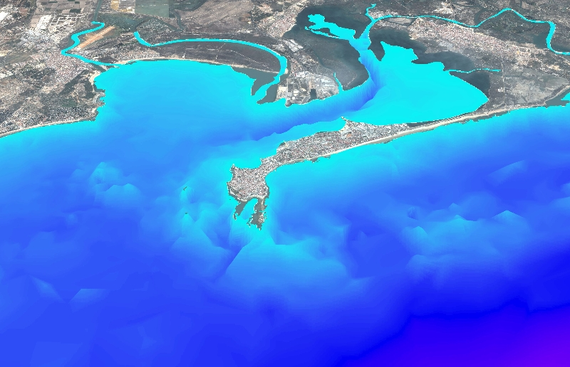
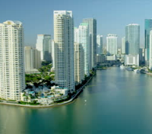
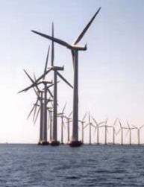
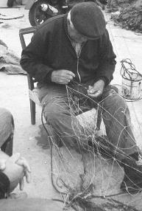
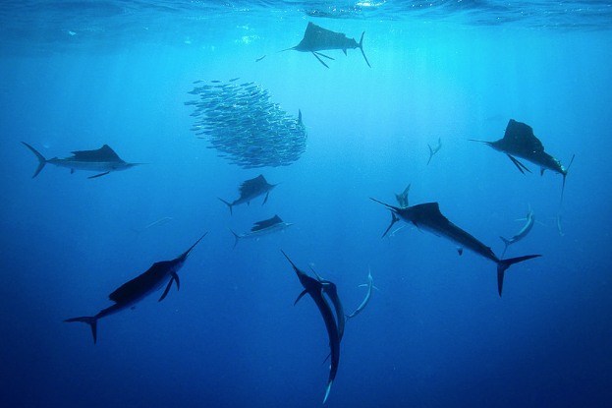
II WORKSHOP INTERNACIONAL EN
PLANIFICACIÓN ESPACIAL MARINA
DE LAS EXPERIENCIAS INTERNACIONALES
AL CASO DEL MAR ANDALUZ
Dirigido a gestores y
empleados públicos,
profesionales y empresas, agentes sociales, estudiantes
de doctorado y de últimos cursos de grado (prioridad CCMAR y Ambientales)
Días 6 y 7
de Febrero de 2020
Con la participación de
Universidad de California (Marine Science Institute); Instituto Español de Oceanografía (IEO); Universidad de Sevilla y Cádiz, y representantes de Canarias (ECOAQUA), Madeira (por concretar) y Azores
(FCRT, Universidad de Azores).
Universidad de Cádiz
Biblioteca del Campus de Puerto Real – Espacio de Aprendizaje
Ejercicios participativos acercamiento a los problemas y posibles propuestas para la planificación espacial marina
en el Golfo de Cádiz (uso
de herramienta
Seaskeatch)

Slide 2
II WORKSHOP INTERNACIONAL EN
PLANIFICACIÓN ESPACIAL MARINA
Dirección del curso: Dr. Javier García Sanabria
Inscripciones:
Gratuita, hasta completar aforo (plazas limitadas).
Necesario rellenar solicitud siguiendo el código QR o a través del siguiente link:
https://indess.uca.es/ii-workshop-internacional-en-planificacion-espacial-marina/
Reconocimiento:
Se otorgará un certificado de realización del curso/Seminario
Se intentará reconocimiento como curso de doctorado por EIDEMAR y como horas de cursos por el Decanato de Ciencias del Mar (más información en posteriores comunicaciones).
Comisión de Coordinación:
Javier García Onetti, Víctor Cordero Penín, María De Andrés, Javier García Sanabria, Ana Macías Bedoya, Juan Manuel Barragán Muñoz, Jose Antonio López y alumnos del Máster GIAL 2019-2020
JUEVES 6 DE FEBRERO |  | VIERNES 7 DE FEBRERO
8:30-9:00 | Recepción de participantes | 08:45-9:00 | Recepción de participantes
9:00-9:15 | Inauguración y Presentación del Seminario | 9:00-9:30 | Javier G. Sanabria (UCA) y alumnos MGIAL Resultados de la dinámica 1 y presentación de la agenda del segundo día
9:15-9:35 | Juan Luis Suárez de Vivero Introducción al contexto internacional y europeo para la Planificación Espacial Marina (PEM) | 9:30-11:30 | SESIÓN DE FLASH TALKS CON LOS PROTAGONISTAS Cada uno de los actores dispone de 10 minutos para exponer sus intereses en el Golfo de Cádiz Por confirmar: Actores relacionados con la economía: Pescadores Energía Whale watching Naviera Club debortivo Acuicultura (engorde de atunes) Actores sociales - Ecologistas, ONGs Administración: - Ayuntamiento de Tarifa Capitanía marítima Ciencia: - CEIMAR
9:35-09:55 | Catarina Frazao La Planificación espacial marina en Portugal. Avances y lecciones aprendidas
09:55-10:20 | María Luz Paramio (Fundo Regional para a Ciencia e Tecnología, FRCT-Secretaría Regional do Mar, Ciencia e Tecnologia do Governo dos Açores, Azores) La Planificación Espacial Marina en la Macaronesia: lecciones aprendidas del proyecto MarSP
10:20-10:40 | María Gómez (por confirmar) y Olvido Tello Instituto Español de Oceanografía, IEO Experiencias a través de proyectos: SIMNORAT, SIMWESTMED, MARSP
10:40-11:00 | Ricardo Haroun (por confirmar) y Andrej Abramic (ECOAQUA, ULPGC). Avances y lecciones aprendidas en la Planificación Espacial Marina en Canarias
11:00-11:30 | Sesión de preguntas y debate
11:30-12:00 | DESCANSO-CAFÉ (Gentileza Máster GIAL)
12.00-12.20 | Representante de la Administración de Madeira Avances y lecciones aprendidas en la Planificación Espacial Marina en Madeira
12:20-12:40 | Helena Calado (Universidad de Azores) Avances y lecciones aprendidas en la Planificación Espacial Marina en Azores | 11:30 -12:00 | DESCANSO-CAFÉ (Gentileza Máster GIAL)
12:40-13:00 | Javier G. Sanabria, Javier G. Onetti, Víctor, María (UCA) Avances en la cooperación en MSP en la Macaronesia: el programa “Construyendo el Océano Macaronésico” | 12:00- 12:20 | Will McClintock (Universidad de California, EEUU) El uso de la Herramienta “Seasketch” para su aplicación a la Demarcación marina del Golfo de Cádiz
13:00-13:20 | Javier García Sanabria La Planificación Espacial Marina en España. Proceso seguido y avances en el Golfo de Cádiz | 12:20 – 14:20 | DINÁMICA DE GRUPOS: Con la participación de ponentes, actores y todos los asistentes organizados en mesas redondas Aplicación de Seasketch al Golfo de Cádiz Exposición de resultados Debate
13:20-13:45 | Sesión de preguntas y debate
13:45-14:30 | DINÁMICA DE GRUPOS (participan ponentes y asistentes organizados en mesas redondas) Planificación espacial marina en el Golfo de Cádiz | 14:20-14:30 | CLAUSURA-Cierre y agradecimientos
PROGRAMA PROVISIONAL (DRAFT)

